Slide 1
MACKENZIER4

Slide 2
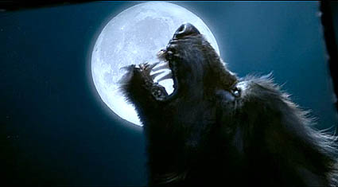
EVIL DACHSHUND!!!

